Slide 1

Колледж туризма Санкт-Петербурга
Ресурсный центр
Межрегиональная научно-практическая конференция
Ресурсного центра
Образовательно-производственный кластер, как форма социального партнерства с профессиональными образовательными организациями сферы сервиса и услуг
28 марта 2024г

Slide 2
 | Комитет по образованию
 | Санкт – Петербургское государственное автономное профессиональное образовательное учреждение «Колледж туризма и гостиничного сервиса» (Колледж туризма Санкт-Петербург) РЕСУРСНЫЙ ЦЕНТР
Межрегиональная научно- практическая конференция
«Образовательно-производственный кластер, как форма социального партнерства с профессиональными образовательными организациями сферы сервиса и услуг»
Тема доклада: «Диссеминация опыта по проведению открытого урока в форме мастер-класса по результатам апробации программы опережающего профессионального обучения «Операционная деятельность в продажах»»
Иваненкова Татьяна Евгеньевна, Смирнова Ирина
Владимировна, преподаватели высшей категории
Ерощенко Татьяна Игоревна, ИП специалист по личным продажам
Санкт – Петербург, 28.03.2024

Slide 3
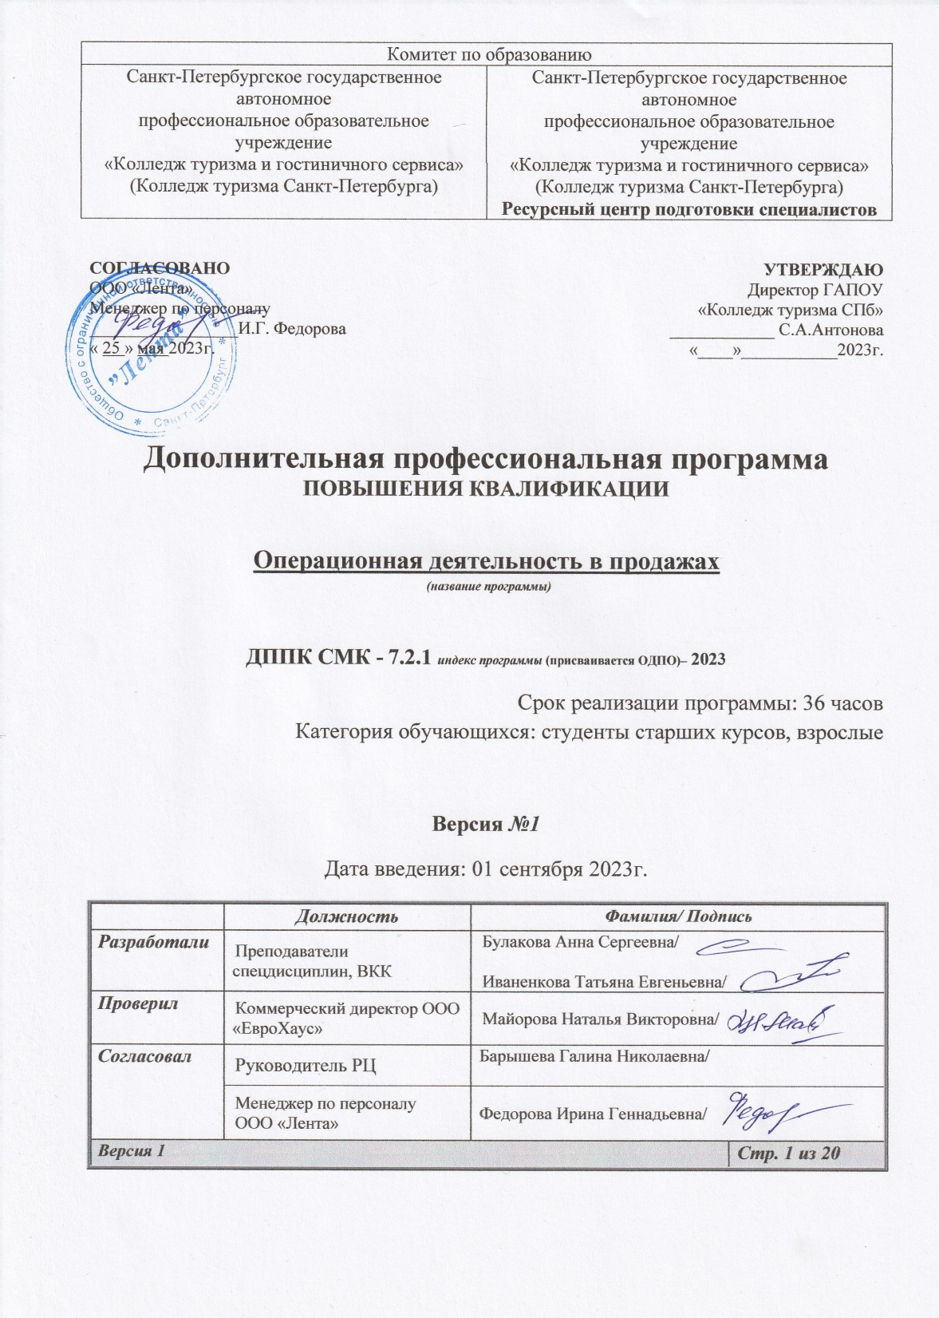
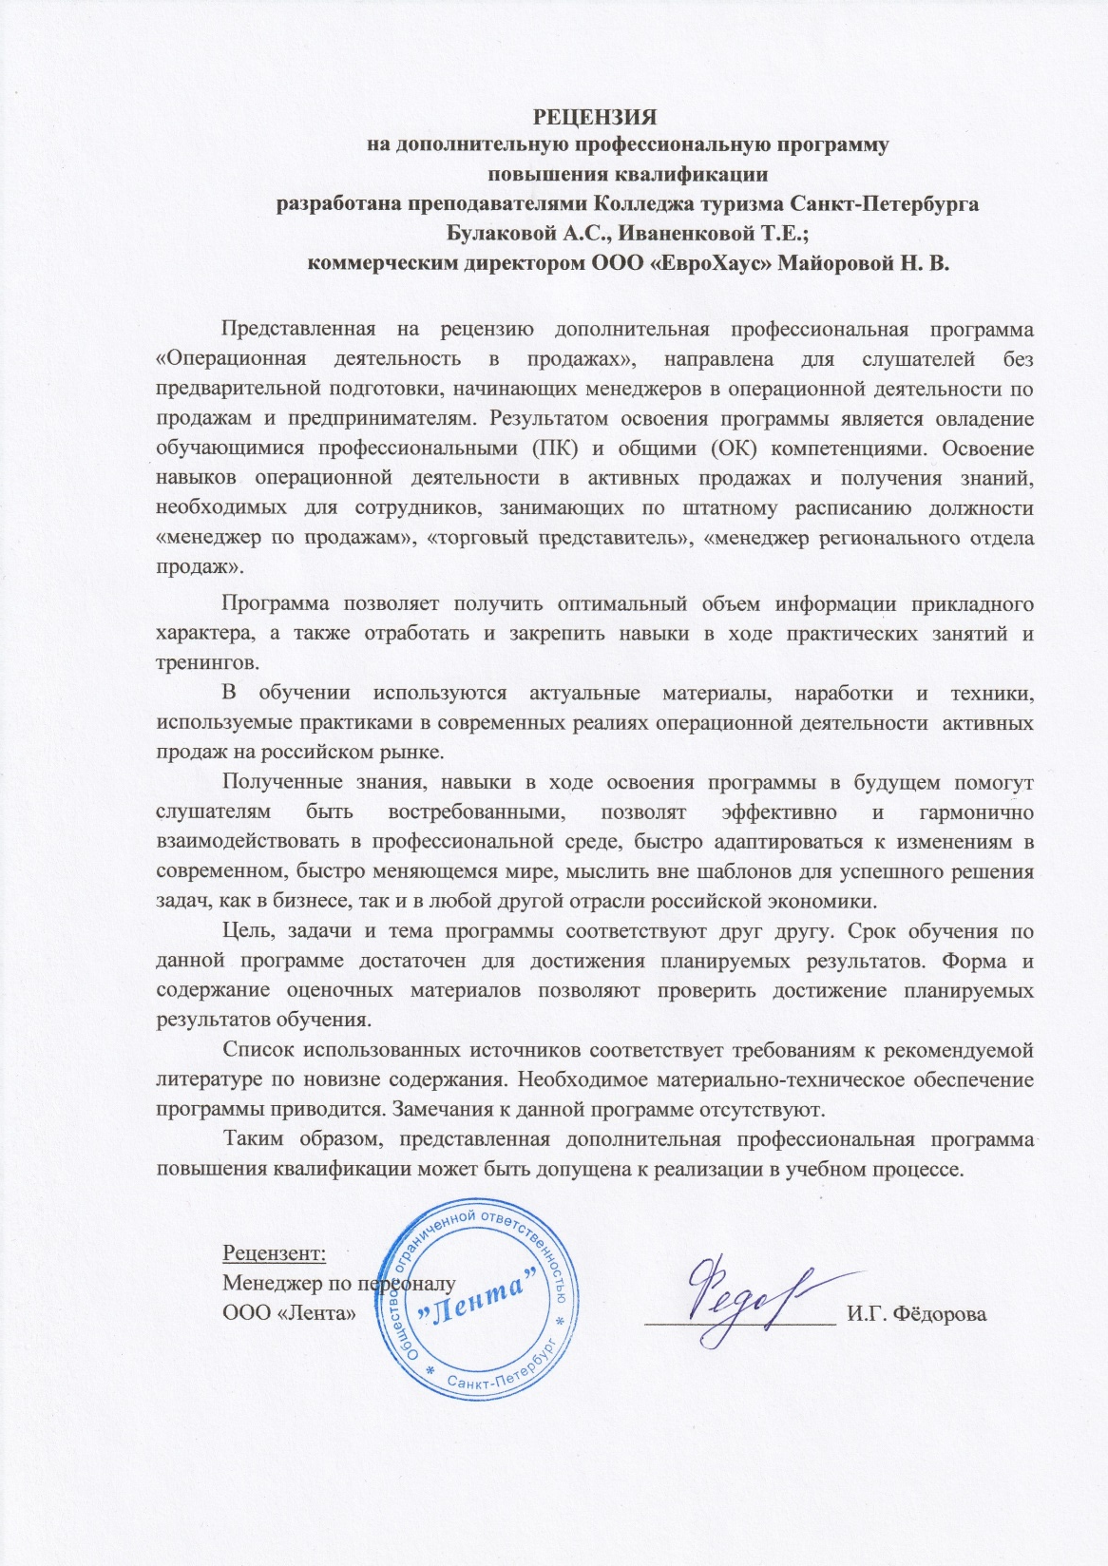
2

Slide 4
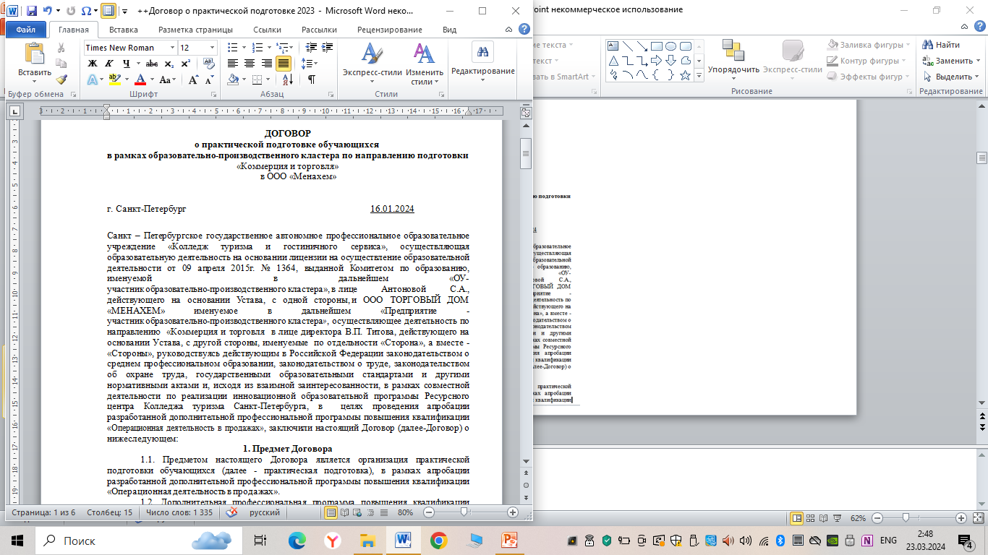
3

Slide 5
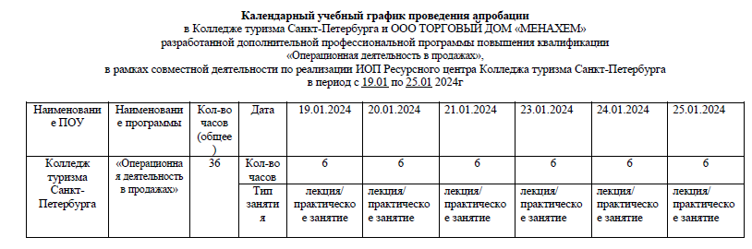
4

Slide 6
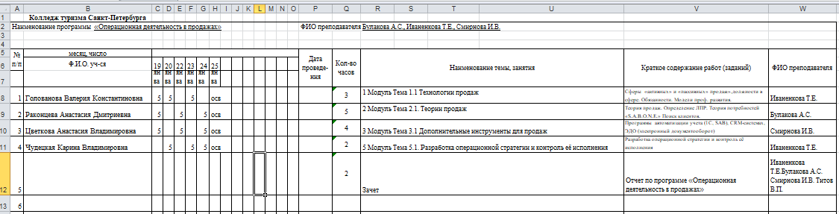
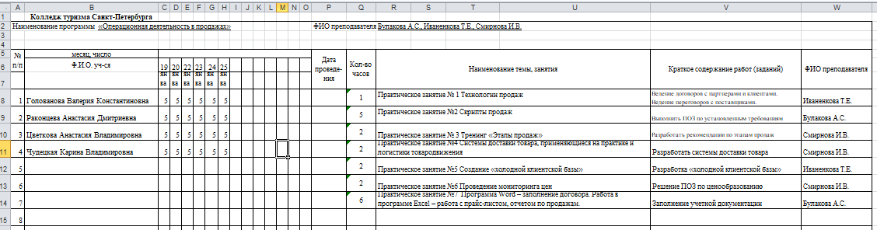
5

Slide 7
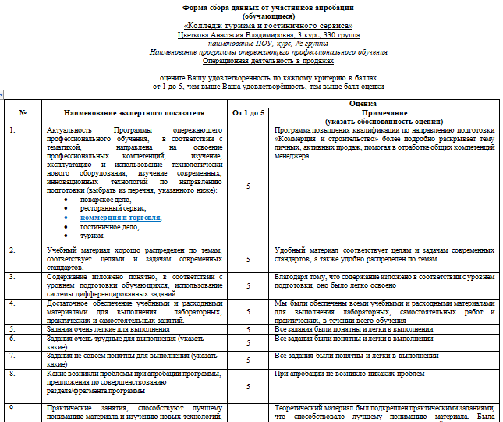
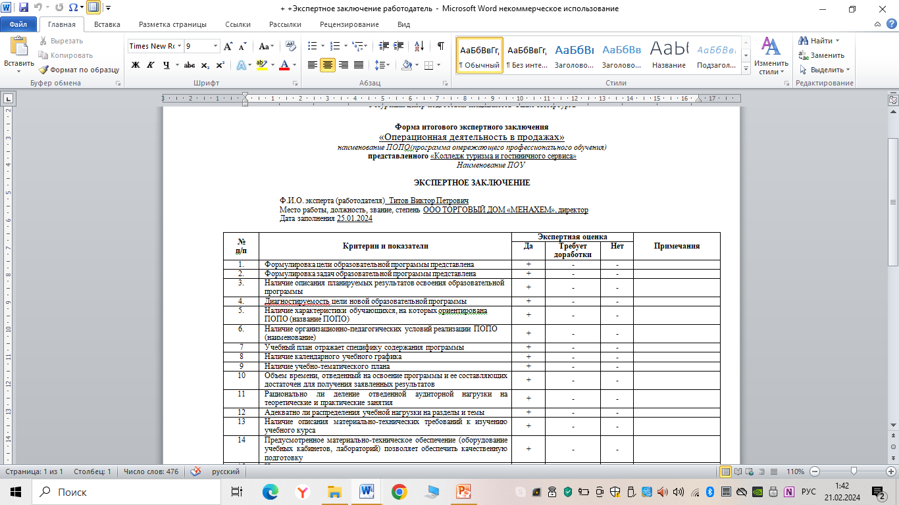
6

Slide 8
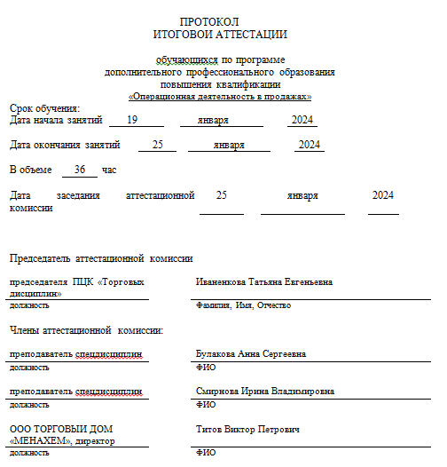
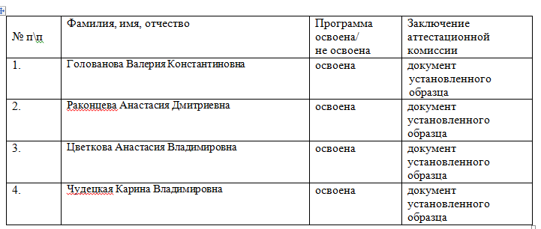
7

Slide 9
 | Комитет по образованию
 | Санкт – Петербургское государственное автономное профессиональное образовательное учреждение «Колледж туризма и гостиничного сервиса» (Колледж туризма Санкт-Петербург) РЕСУРСНЫЙ ЦЕНТР
Методическая разработка городского открытого урока,
проводимого в рамках реализации ИОП Ресурсного центра
ПМ.01 Организация и управление торгово-сбытовой деятельностью
МДК.01.01 Организация коммерческой деятельности
МДК 01.02 Организация торговли
38.02.04 «Коммерция (по отраслям)», Группа № 330 Курс 3
Тема урока: «Технологии личных продаж в розничной торговле».
Мастер-класс по апробации дополнительной профессиональной программы повышения квалификации «Операционная деятельность в продажах»
ФИО преподавателей: Иваненкова Татьяна Евгеньевна, Смирнова Ирина Владимировна, преподаватели высшей категории
Дата проведения урока: 21.02.2024
8

Slide 10
Цель:
Овладение слушателями ОК и ПК для успешной профессиональной деятельности в области операционной деятельности активных личных продаж.
Задачи:
1. формирование и развитие аналитических способностей менеджера в операционной деятельности;
2. привитие культуры общения, умение не только вести разговор, но и адекватно воспринимать здоровую критику;
3. удовлетворение потребностей самореализации;
4. профессиональное ориентирование;
5. развитие креативного мышления и прогнозирования;
Совершенствование профессиональных компетенций будем осуществлено с помощью преподавателей курса Колледжа туризма Санкт-Петербурга и социальных партнёров.
9

Slide 11

Этапы мастер – класса
1 – Типы покупателей
2 – Дресс – код и тайный покупатель
3 – Этапы продаж
4 – Работа с возражениями
10

Slide 12
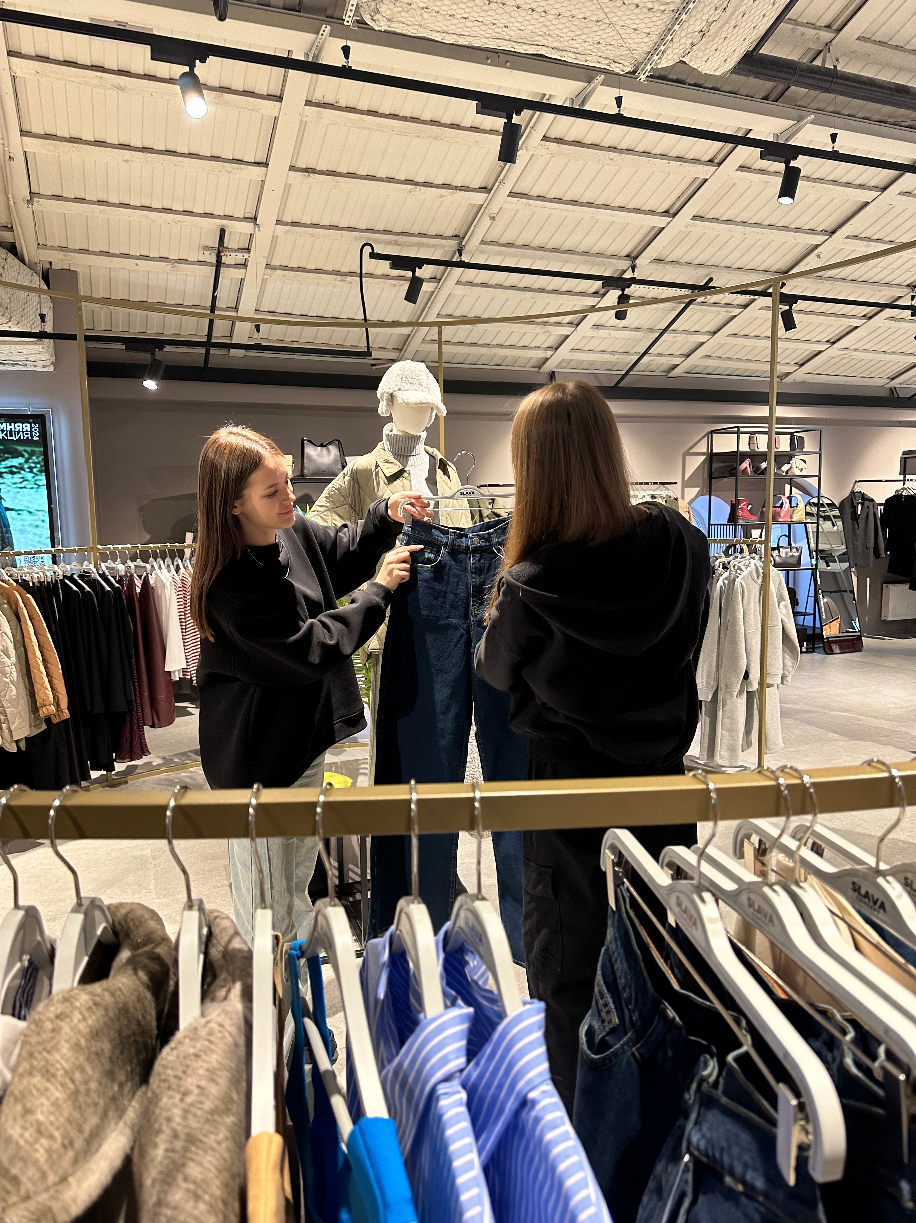
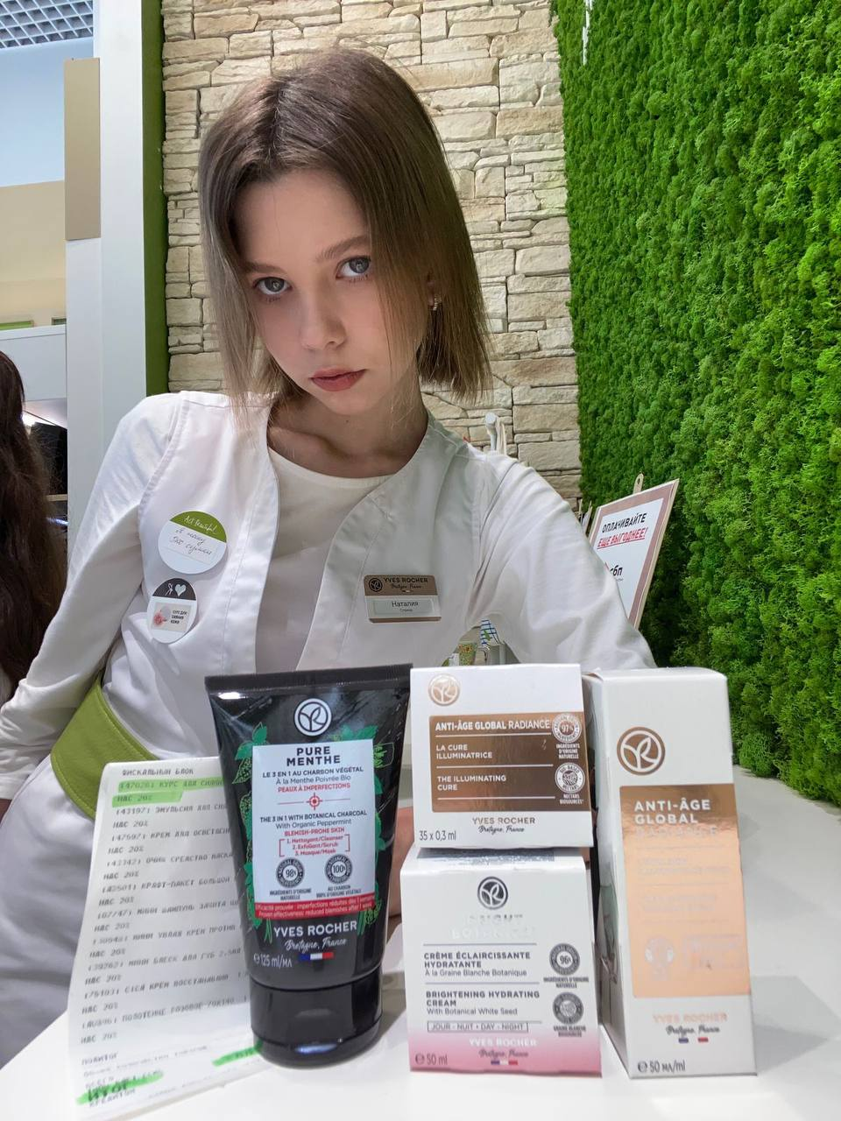
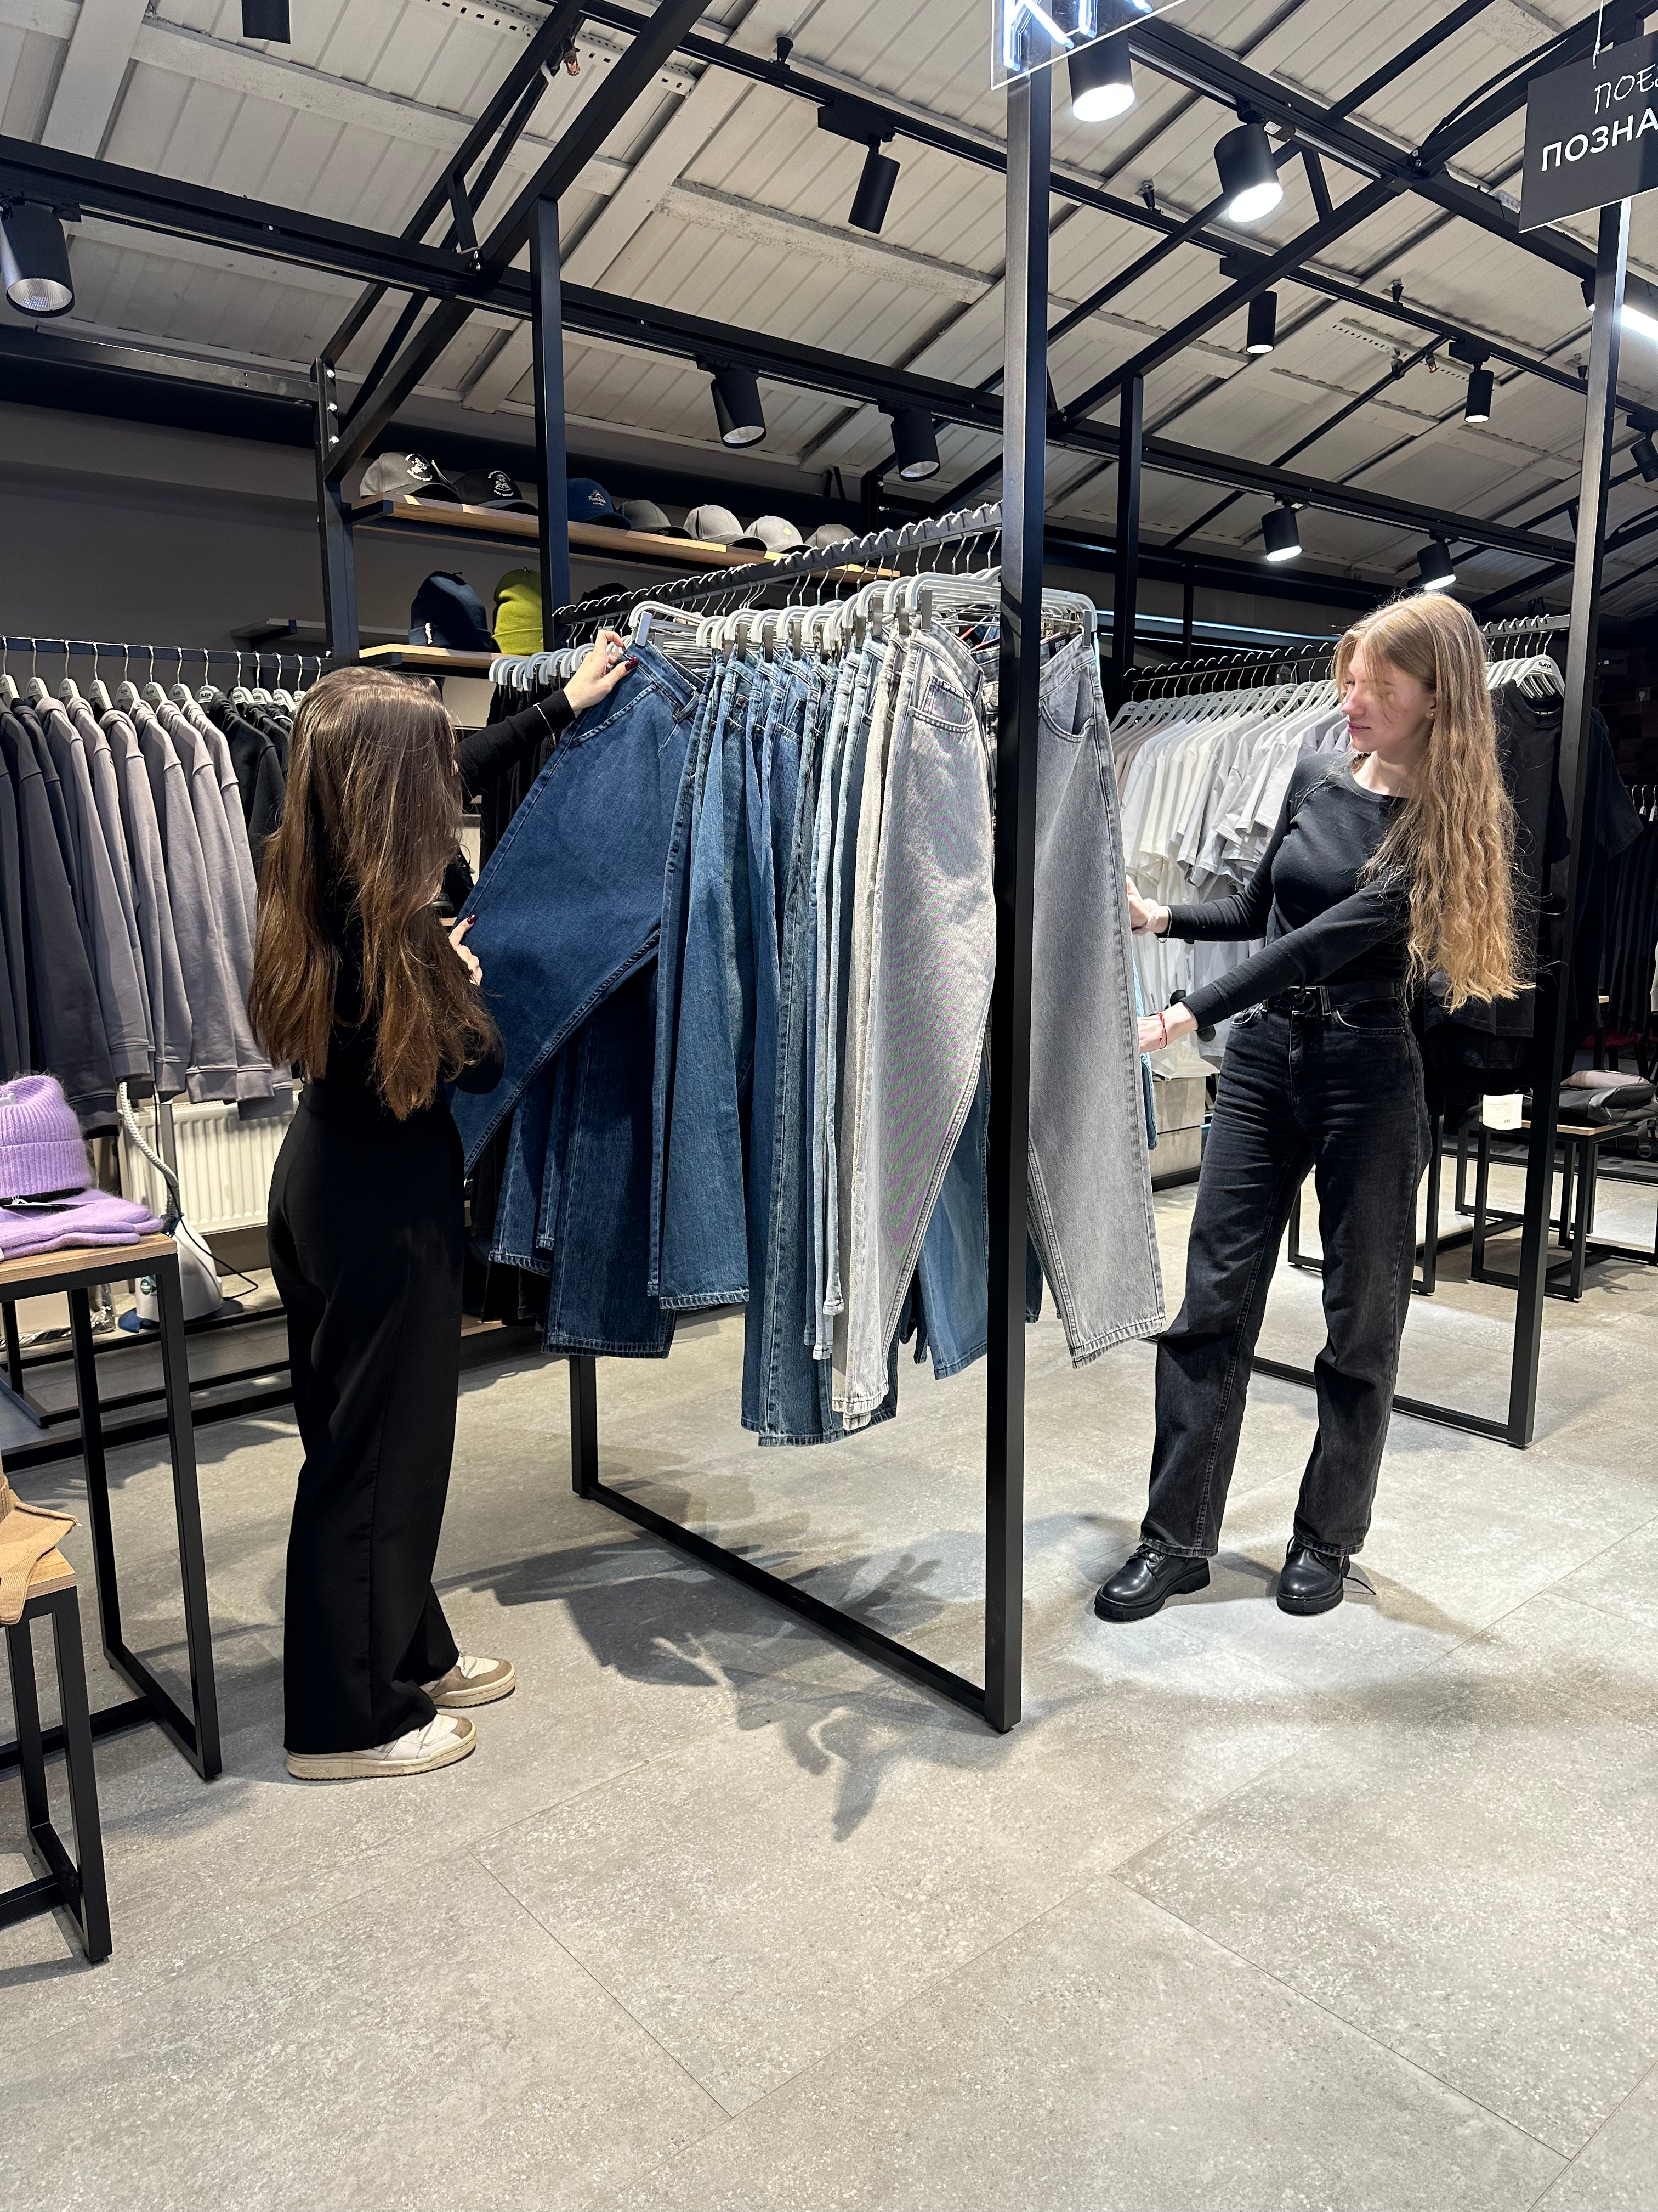
Личные продажи
Личная продажа – это установление личного контакта с одним или несколькими потенциальными покупателями с целью продажи товара
11

Slide 13
Цели личных продаж
Узнаваемость
Консультирование
Повышение
товарооборота
12

Slide 14
Преимущества личных продаж
Недостатки личных
продаж
обеспечение личного контакта
адаптация к потребностям и запросам каждого клиента
вызов ответной реакции и создание обратной связи
удержание лояльных клиентов
значительные расходы на одного потенциального клиента
невозможность охвата рынка большой территории
конфликтность
13

Slide 15

1 ЭТАП
14

Slide 16
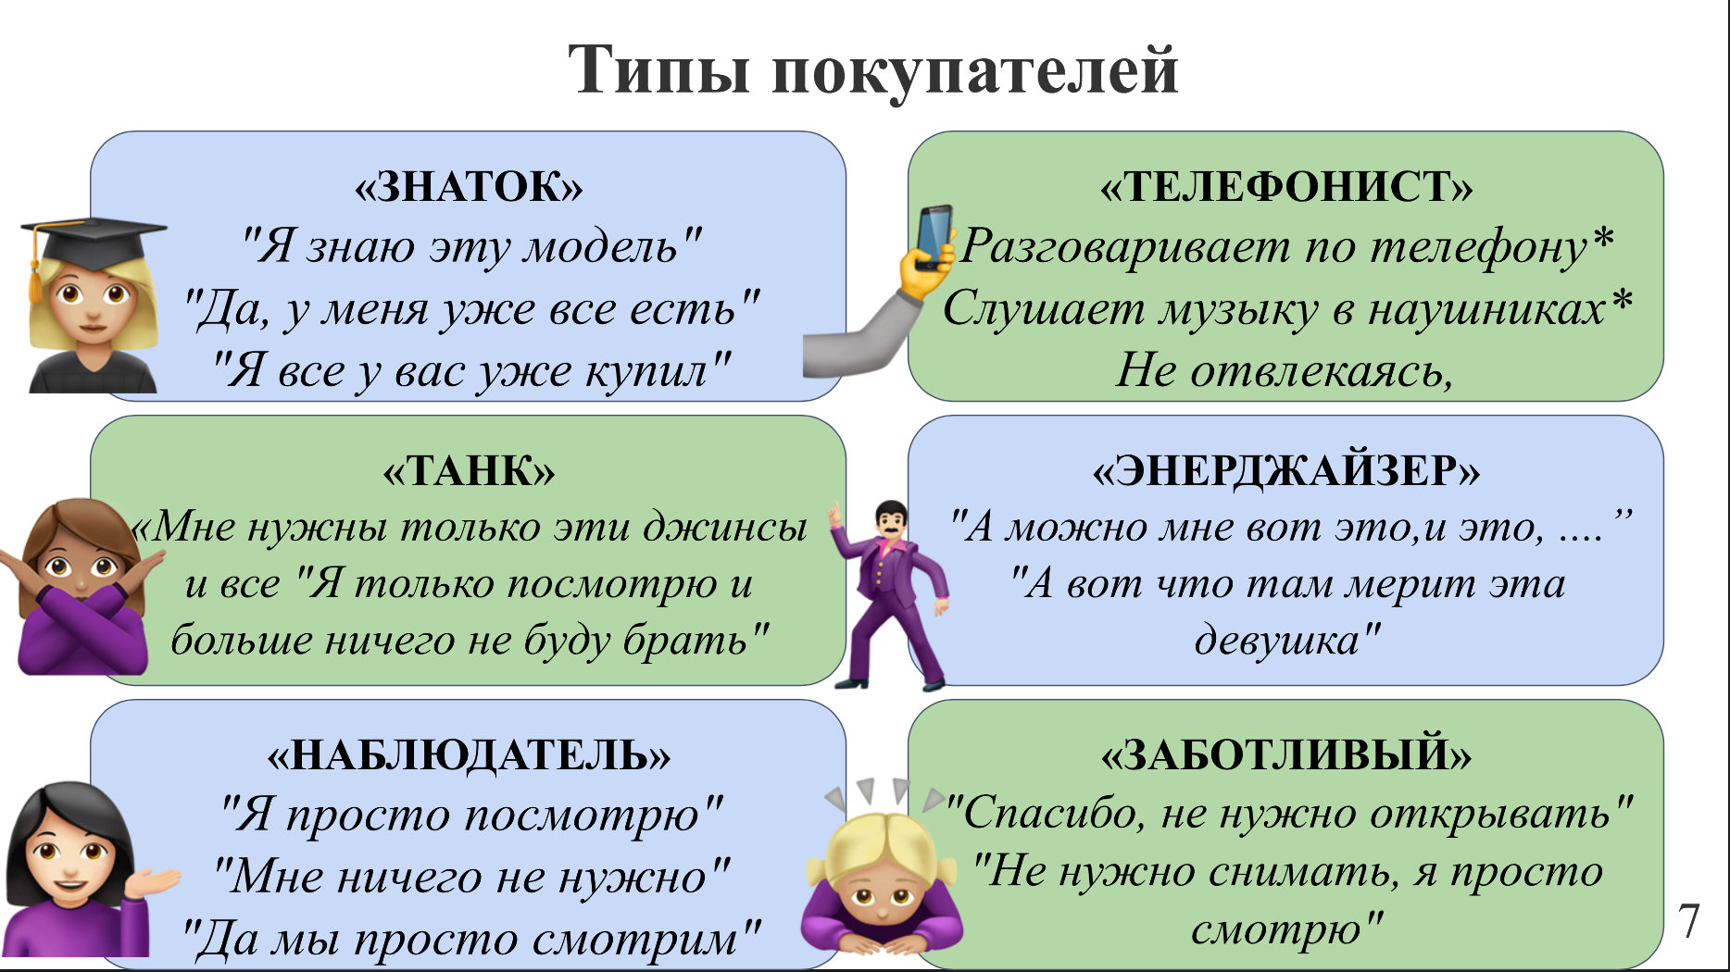
15

Slide 17


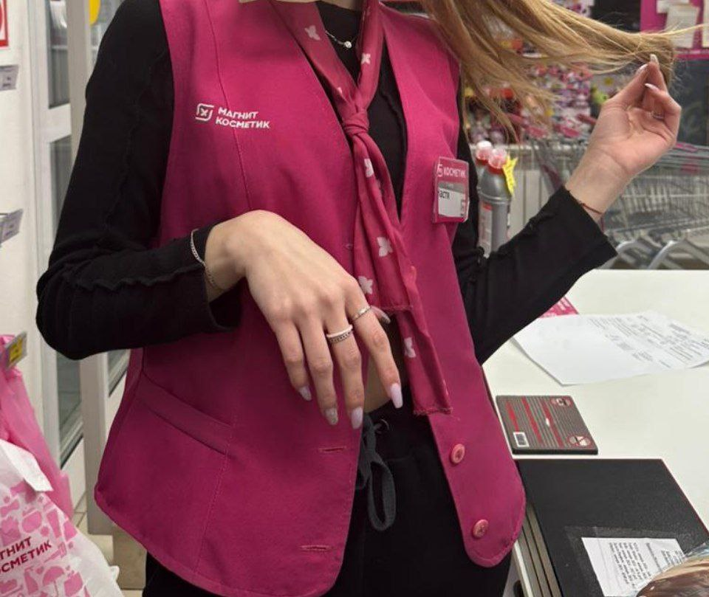


Дресс – код
2 ЭТАП
Дресс – код – это свод правил и система знаков в одежде и обуви, регламентирующая принадлежность к конкретной фирме и должности.
прическа
аромат парфюма
опрятность в одежде
маникюр и макияж у женщин
16

Slide 18

Тайный покупатель
Тайный покупатель – это человек, который проверяет работу торговой точки под видом рядового клиента. Его нанимают, чтобы оценить уровень сервиса в магазине.
Уровень сервиса и квалификацию персонала
Навыки продаж
Стрессоустойчивость работников
Внешний вид сотрудников
Состояние помещения
17

Slide 19
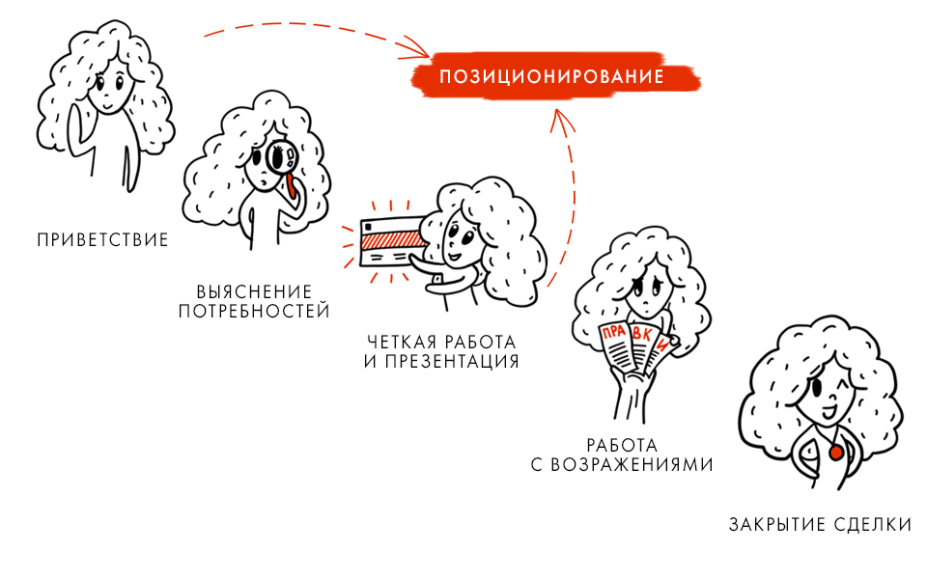
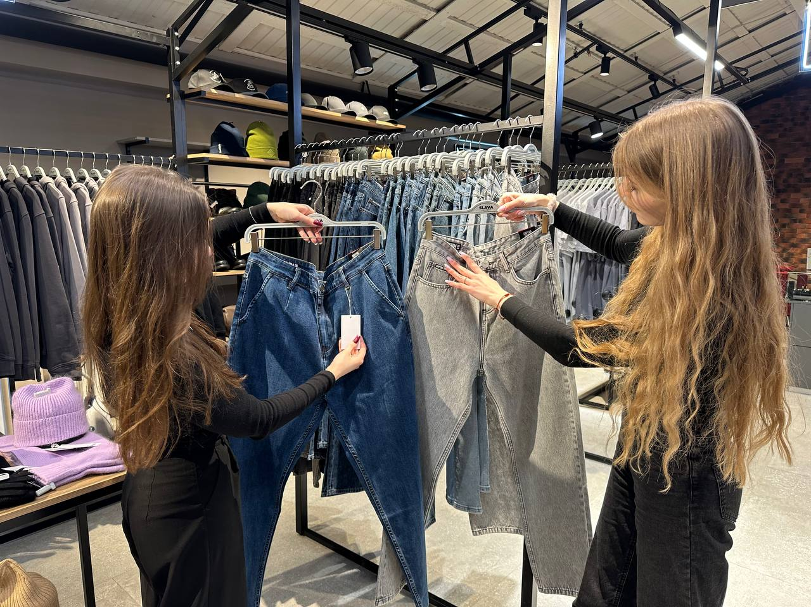
Этапы продаж
3 ЭТАП
Этапы продаж – это пошаговый план действий, который помогает сотрудникам компании взаимодействовать с потребителем для заключения сделок
18

Slide 20








Этапы продаж
1
2
3
4
5
6
7
8
Подготовка
Установление контакта
Выявление потребности
Презентация товара
Работа в примерочной
Максимизация продажи
Отработка возражений
Завершение продажи
19

Slide 21

Отработка возражений
4 ЭТАП
― процесс убеждения с помощью аргументов и психологических приемов. Они помогают донести до клиента мысль, что ваш товар ему нужен. Отработка возражений не имеет ничего общего с давлением: продавец не манипулирует, а узнает потребности и показывает решение с помощью продукта.
20

Slide 22
Алгоритм отработки возражений
1 ЭТАП
Выслушать возражение. Присоединиться, проявить эмпатию.
2 ЭТАП
Задать уточняющие вопросы. Перефразировать запрос клиента.
3 ЭТАП
Обосновано аргументируйте, в зависимости от возражения.
4 ЭТАП
Убедитесь, что клиент услышал Вас. Мотивируйте его на целевое действие.
21

Slide 23
Самооценка
Теперь: Я знаю как менеджер по продажам взаимодействует с покупателями с целью реализации товара
Теперь: Я понимаю важность организации эффективной модели продвижения личных продаж
Теперь: Я могу разработать программу лояльности для менеджера активных продаж
Теперь: Я могу взять ответственность за выполнение задания на себя
Теперь: Я могу предлагать взвешенные идеи и приводить аргументы в пользу их реализации
Я могу работать с другими людьми и максимально использовать свои умения
Я могу найти общий язык с другими людьми, могу работать в команде
22

Slide 24
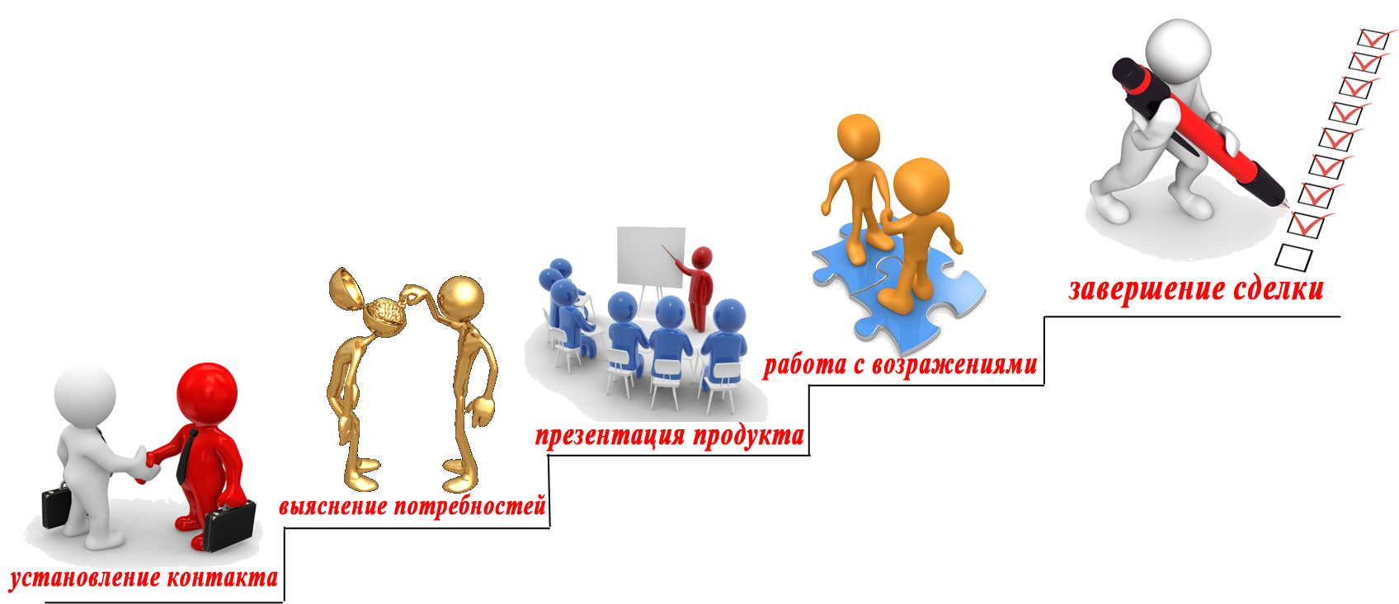
СПАСИБО ЗА ВНИМАНИЕ!

